Slide 1
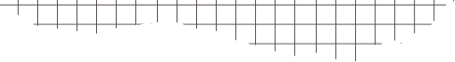





Perpetuitas
Keamanan “selamanya” lainnya dimulai pada pertengahan tahun 1700-an ketika pemerintah Inggris menerbitkan sejumlah obligasi yang tidak pernah jatuh tempo dan hasilnya digunakan untuk melunasi obligasi Inggris lainnya. Karena tindakan ini mengkonsolidasikan utang pemerintah, obligasi baru ini disebut “konsol.” Istilah ini melekat, dan sekarang obligasi apa pun yang menjanjikan pembayaran bunga selamanya disebut konsol, atau perpetuitas. Tingkat bunga konsol adalah 2,5%, jadi konsol dengan nilai nominal ₤1.000 akan membayar ₤25 per tahun selamanya.

Slide 2



Konsol, atau perpetuitas, hanyalah sebuah anuitas yang pembayarannya dijanjikan berlaku selamanya. Untuk mencari PV perpetuitas dapat menggunakan rumus

Slide 3
Contoh
KITA DAPAT MENGGUNAKAN RUMUS PV UNTUK MENCARI NILAI KONSOL INGGRIS DENGAN NILAI NOMINAL ₤1.000 YANG MEMBAYAR ₤25 PER TAHUN SELAMANYA. JAWABANNYA TERGANTUNG PADA TINGKAT SUKU BUNGA DIPEROLEH DARI INVESTASI DENGAN RISIKO YANG SEBANDING PADA SAAT KONSOL DINILAI. AWALNYA, “TINGKAT BERJALAN” YANG DITETAPKAN DI PASAR KEUANGAN ADALAH 2,5%, JADI AWALNYA NILAI KONSOL ADALAH ₤1.000:
Nilai awal konsol : ₤25/0.025 = ₤1,000
Pembayaran tahunan masih sebesar ₤25 saat ini, namun suku bunga yang berlaku telah meningkat menjadi sekitar 5,2%, menyebabkan nilai konsol turun menjadi ₤480,77:
Nilai konsol hari ini : ₤25/0.052 = ₤480.77
Namun perlu diperhatikan bahwa jika suku bunga turun di masa depan, katakanlah sebesar 2%, maka nilai konsol akan naik menjadi ₤1.250,00:
Nilai konsol jika suku bunga turun menjadi 2% : ₤25/0.02 = ₤1,250 00

Slide 4



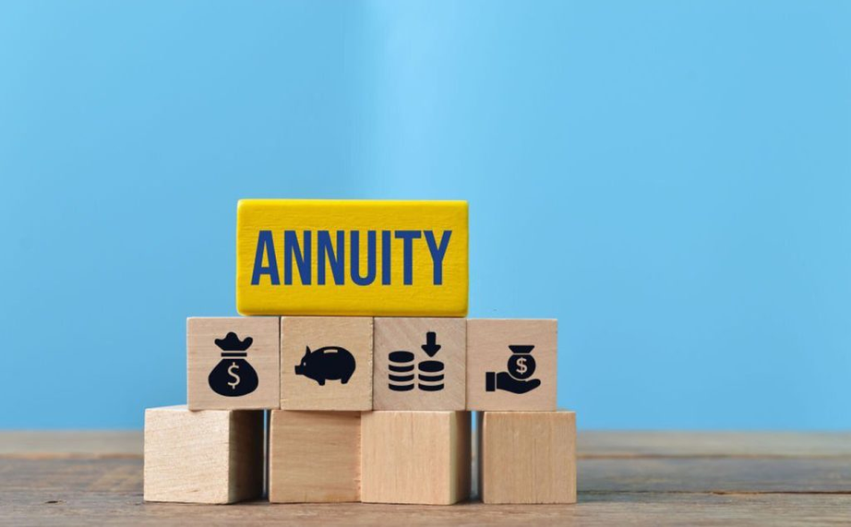
Anuitas
Aset seperti obligasi memberikan serangkaian arus kas masuk dari waktu ke waktu, dan kewajiban seperti pinjaman mobil, pinjaman mahasiswa, dan hipotek memerlukan serangkaian pembayaran. Jika pembayarannya sama dan dilakukan pada interval yang tetap, maka kita mempunyai anuitas. Misalnya, $100 yang dibayarkan pada akhir setiap 3 tahun berikutnya adalah anuitas 3 tahun.

Slide 5
Jika pembayaran terjadi pada akhir setiap periode, disebut anuitas biasa, yang disebut juga anuitas ditangguhkan. Pembayaran hipotek, pinjaman mobil, dan pinjaman mahasiswa umumnya dilakukan pada akhir periode dan karenanya merupakan anuitas biasa.
Jika pembayaran dibuat pada setiap awal periode, disebut anuitas jatuh tempo. Pembayaran sewa sewa, premi asuransi jiwa, dan pembayaran lotere adalah contoh anuitas yang jatuh tempo.
Anuitas biasa lebih umum terjadi di bidang keuangan.

Slide 6

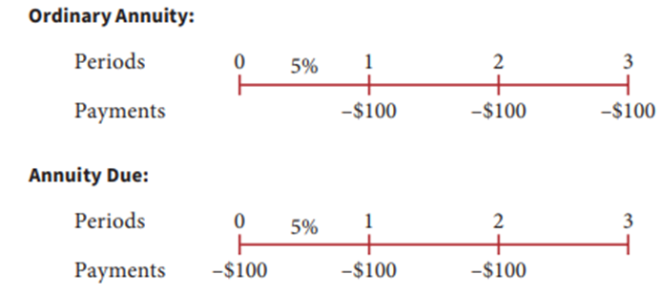

Berikut adalah garis waktu untuk anuitas biasa $100, 3 tahun, 5%, dan untuk anuitas yang sama berdasarkan anuitas jatuh tempo. Dengan jatuh tempo anuitas, setiap pembayaran digeser mundur (ke kiri) selama 1 tahun. Dalam contoh diasumsikan bahwa pembayaran sebesar $100 akan dilakukan setiap tahun, jadi ditampilkan pembayaran tersebut dengan tanda minus.

Slide 7
Nilai Masa Depan dari Anuitas Biasa
Pada gambar garis waktunya ditunjukkan sebelumnya, di mana Anda menyetor $100 pada akhir setiap tahun selama 3 tahun dan memperoleh 5% per tahun. Gambar dibawah menunjukkan cara menghitung nilai anuitas masa depan (FVAN), menggunakan pendekatan yang sama yang digunakan untuk arus kas tunggal.

Slide 8
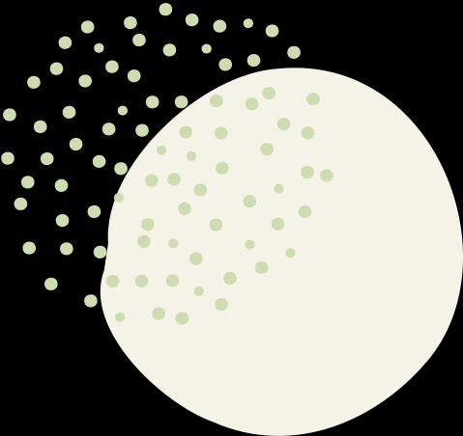

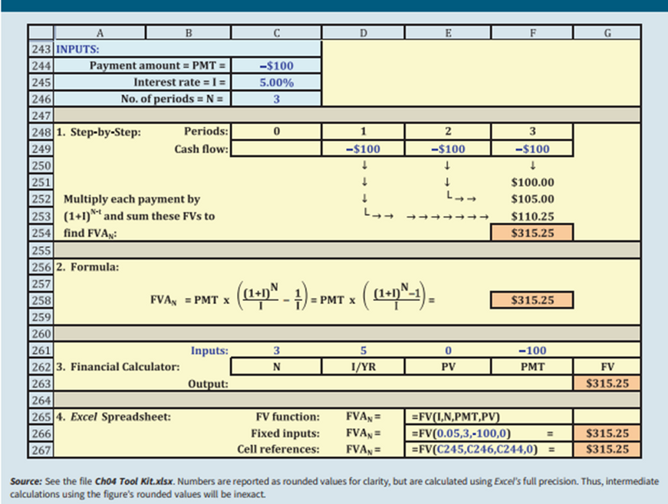

Gabungkan setiap pembayaran ke Waktu 3, dan kemudian menjumlahkan nilai gabungan tersebut di Sel F254 untuk menemukan FV anuitas, FVA3 $315 25 (kita mengabaikan tanda negatif pada garis waktu agar konsisten dengan hasil dari metode lain). Pembayaran pertama menghasilkan bunga selama dua periode, pembayaran kedua untuk satu periode, dan pembayaran ketiga tidak menghasilkan bunga karena dilakukan pada akhir umur anuitas

Slide 9
Nilai Masa Depan dari Anuitas Jatuh Tempo
KARENA SETIAP PEMBAYARAN TERJADI SATU PERIODE LEBIH AWAL DENGAN JATUH TEMPO ANUITAS, SEMUA PEMBAYARAN AKAN MENGHASILKAN BUNGA UNTUK SATU PERIODE TAMBAHAN. OLEH KARENA ITU, FV SUATU ANUITAS JATUH TEMPO AKAN LEBIH BESAR DIBANDINGKAN DENGAN ANUITAS BIASA YANG SERUPA

Slide 10

Nilai Sekarang Anuitas Biasa dan Anuitas Jatuh Tempo

Slide 11



Nilai Sekarang dari Anuitas Biasa
Diagram garis waktu menunjukkan bahwa dengan pendekatan langkah demi langkah kami menerapkan persamaan berikut dengan N 3 dan I 5%:
PVAN = PMT / (1+I)1 + PMT / (1+I)2 + … + PMT / (1+I)N
Nilai sekarang dari suatu anuitas dapat ditulis sebagai:

Slide 12
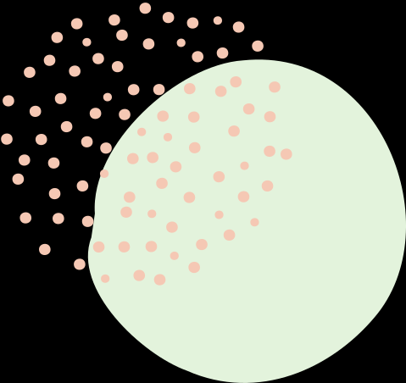
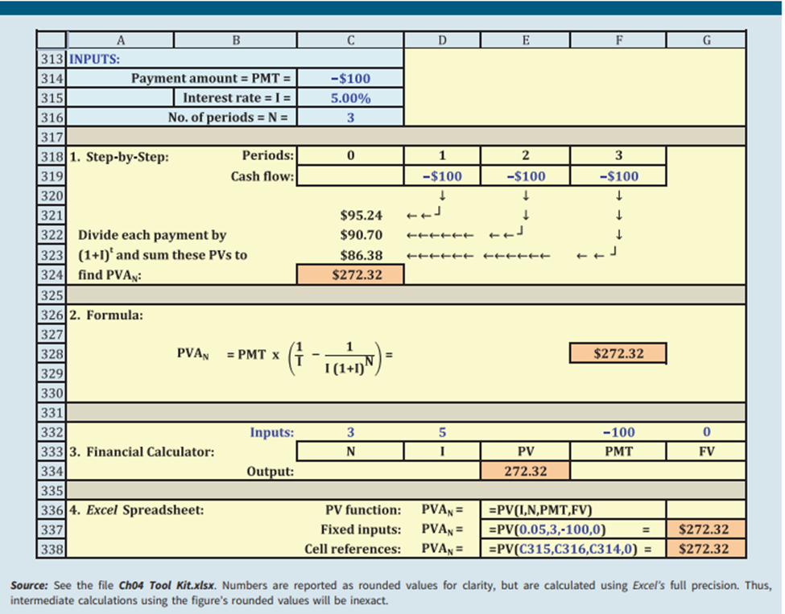
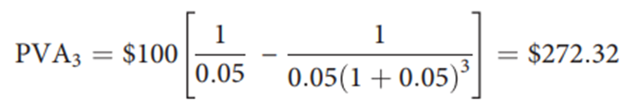
Sebagai contoh anuitas, nilai sekarang adalah:
Contoh perhitungan menggunakan excel

Slide 13
Nilai Sekarang dari Anuitas Jatuh Tempo
Karena setiap pembayaran anuitas jatuh tempo terjadi satu periode lebih awal, semua pembayaran akan didiskontokan untuk satu periode lebih sedikit. Oleh karena itu, PV suatu anuitas jatuh tempo harus lebih besar dibandingkan dengan anuitas biasa yang serupa

Slide 14



Dengan pendekatan rumus, pertama-tama gunakan Persamaan pada slide sebelumnya untuk mencari nilai anuitas biasa, kemudian karena setiap pembayaran sekarang terjadi satu periode sebelumnya, maka hasil Persamaan pada slide sebelumnya kita kalikan dengan (1 + I)

Slide 15

Menemukan Pembayaran Anuitas, Periode, dan Suku Bunga

Slide 16


Menemukan Pembayaran Anuitas, PMT
Kita perlu mengumpulkan $10.000 dan menyediakannya 5 tahun dari sekarang. Kita bisa mendapatkan 6% dari uang kita. Jadi, kita mengetahui bahwa FV 10.000, PV 0, N 5, dan I YR 6. Kita dapat memasukkan nilai-nilai ini ke dalam kalkulator keuangan dan kemudian menekan tombol PMT untuk mencari simpanan yang diperlukan. Namun jawabannya tergantung apakah kita melakukan penyetoran di setiap akhir tahun (anuitas biasa) atau di awal (anuitas jatuh tempo), sehingga modusnya harus diatur dengan baik. Berikut hasil untuk setiap jenis anuitas

Slide 17
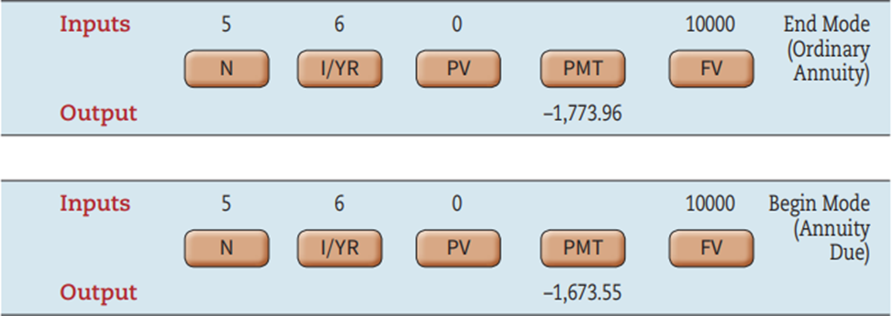
Jadi, Anda harus menyisihkan $1,773.96 per tahun jika Anda melakukan pembayaran pada setiap akhir tahun, namun hanya $1,673.55 jika pembayaran dimulai segera. Terakhir, perhatikan bahwa pembayaran yang diperlukan untuk anuitas jatuh tempo adalah pembayaran anuitas biasa dibagi (1 + I): $1.773.96 /1.06 =$1.673.55

Slide 18
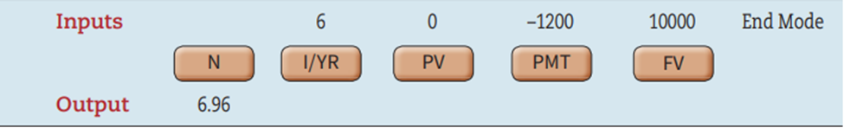
Mencari Banyaknya Periode, N
MISALKAN ANDA MEMUTUSKAN UNTUK MELAKUKAN DEPOSITO AKHIR TAHUN, NAMUN ANDA HANYA DAPAT MENABUNG $1.200 PER TAHUN. SEKALI LAGI DENGAN ASUMSI BAHWA ANDA AKAN MEMPEROLEH 6%, BERAPA LAMA WAKTU YANG ANDA PERLUKAN UNTUK MENCAPAI SASARAN $10.000 ANDA?
Dengan simpanan yang lebih kecil ini, dibutuhkan waktu 6,96 tahun, bukan 5 tahun, untuk mencapai target $10,000. Jika Anda segera memulai penyetoran, maka Anda akan memiliki anuitas jatuh tempo dan N akan sedikit lebih kecil, 6,63 tahun

Slide 19
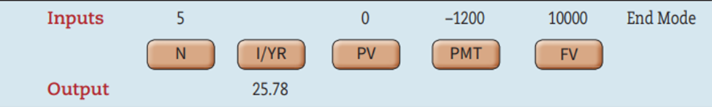
Mencari Tingkat Bunga, I
Sekarang misalkan Anda hanya dapat menabung $1.200 per tahun, namun Anda masih perlu memiliki $10.000 dalam 5 tahun. Berapa tingkat pengembalian yang harus Anda peroleh untuk mencapai tujuan Anda?
Jadi, Anda harus mendapatkan 25,78%! Satu-satunya cara untuk mendapatkan keuntungan setinggi itu adalah dengan berinvestasi pada saham spekulatif atau pergi ke kasino Las Vegas. Tentu saja, saham spekulatif dan perjudian tidak seperti melakukan deposit di bank dengan tingkat pengembalian yang terjamin, jadi kemungkinan besar Anda tidak akan mendapatkan apa-apa. Jadi, Anda mungkin harus berhemat lebih banyak, menurunkan target $10.000, atau memperpanjang jangka waktu Anda. Mungkin tepat untuk mencari keuntungan yang lebih tinggi, namun mencoba mendapatkan 25,78% di pasar 6% akan melibatkan spekulasi, bukan investasi

Slide 20
Arus Kas yang Tidak Merata atau Tidak Teratur
Definisi anuitas mencakup istilah pembayaran konstan, yang menunjukkan bahwa anuitas melibatkan serangkaian pembayaran identik selama sejumlah periode tertentu. Meskipun banyak keputusan keuangan melibatkan pembayaran yang konstan, banyak keputusan lainnya melibatkan arus kas yang tidak merata atau tidak teratur

Slide 21
Ada dua kelompok penting arus kas tidak merata:
01
arus kas yang aliran arus kasnya terdiri dari serangkaian pembayaran anuitas ditambah tambahan lump sum akhir pada Tahun N
02
semua aliran arus kas tidak merata lainnya. Obligasi merupakan contoh dari tipe pertama, sedangkan saham dan investasi modal menggambarkan tipe kedua

Slide 22
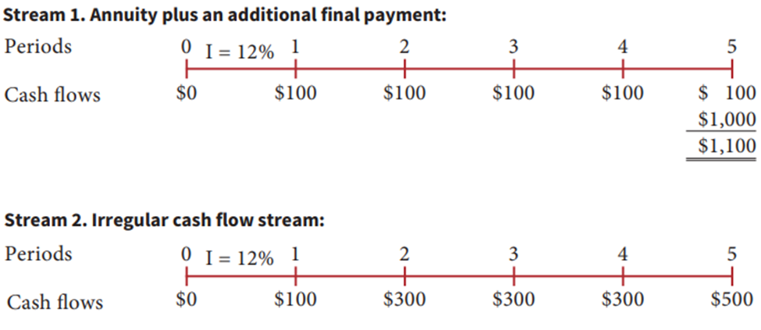
Contoh

Slide 23
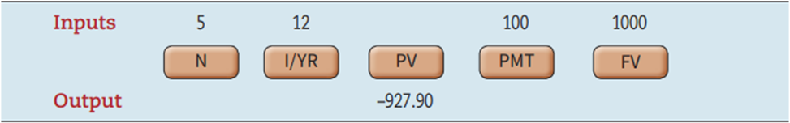
Pembayaran Akhir Tambahan Anuitas Plus
Pertama, pertimbangkan Aliran 1 dan perhatikan bahwa ini adalah anuitas biasa 5 tahun, 12%, ditambah pembayaran akhir sebesar $1.000. Kita dapat mencari PV anuitas, mencari PV pembayaran akhir, lalu menjumlahkannya untuk mendapatkan PV aliran

Slide 24
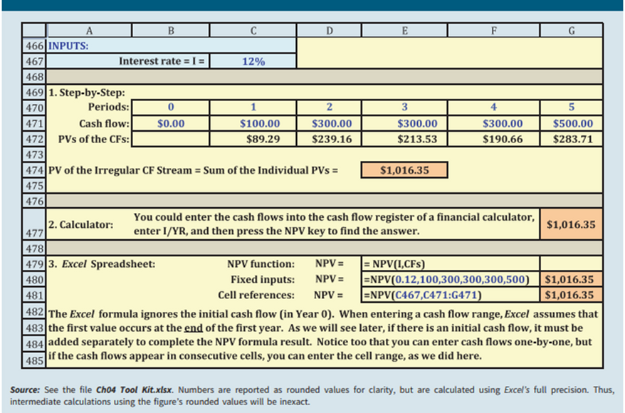
Perhatikan aliran tidak beraturan, yang dianalisis pada Gambar disamping. Bagian atas menunjukkan garis waktu dasar, yang berisi input, dan pertama-tama kita menggunakan pendekatan langkah demi langkah untuk menemukan PV $1,016.35. Perhatikan bahwa kita menunjukkan PV setiap arus kas tepat di bawah arus kas, dan kemudian kami menjumlahkan PV ini untuk menemukan PV aliran. Pengaturan ini menghemat ruang dibandingkan dengan menampilkan masing-masing PV dalam kolom, dan juga transparan sehingga mudah dipahami.

Slide 25
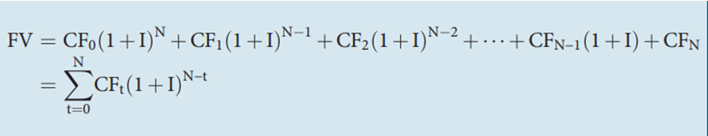
Nilai Masa Depan dari Aliran Arus Kas yang Tidak Merata
Nilai masa depan dari aliran arus kas yang tidak merata ditemukan dengan menggabungkan setiap pembayaran ke akhir aliran dan kemudian menjumlahkan nilai masa depan:

Slide 26
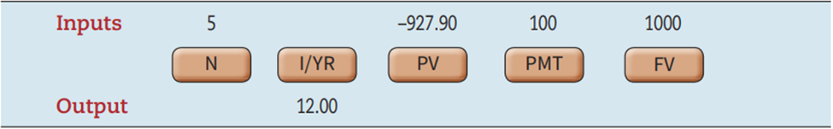
Menyelesaikan I dengan Arus Kas Tidak Beraturan
Jika Anda memiliki anuitas ditambah lump sum akhir, Anda dapat memasukkan nilai N, PV, PMT, dan FV ke dalam register TVM kalkulator, lalu tekan tombol I/YR. Berikut pengaturan untuk Aliran 1, dengan asumsi kita harus membayar $927,90 untuk membeli aset:
Tingkat pengembalian investasi $927,90 adalah 12%.

